Slide 1
Основы АСУ электроустановок систем электроснабжения
Телеуправление в электрических сетях

Slide 2
Телеуправление в электрических сетях
Структурно электрические сети в масштабе района или области состоят из большого количества взаимосвязанных между собой объектов:
подстанций, расположенных около населенных пунктов;
транспортных энергетических магистралей;
пунктов производства и потребления электроэнергии.

Slide 3
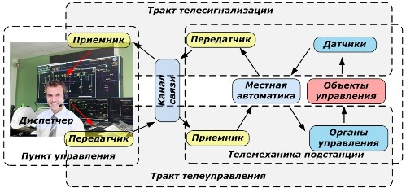
Принцип работы телеуправления
На распределительном устройстве каждой подстанции размещены силовые выключатели. Состояние выключателя повторяют его вторичные блок-контакты, а от них промежуточные реле и реле фиксации, положение которых используется в схеме сигнализации и телемеханики. Они работают в качестве датчиков и имеют, как и коммутационные аппараты, два значения: «включено» и «отключено».

Slide 4
Диспетчер имеет возможность влиять на распределение электроэнергии с удаленной подстанции средствами телеуправления. Для этого у него работает свой передатчик, выдающий команды в канал связи с пункта управления. На противоположном конце тракта передачи команда воспринимается приемником и передается в местную автоматику для воздействия на органы управления, которые переключают силовой выключатель.
Обслуживанием систем телемеханики занимается служба СДТУ и связи, а местной автоматики — СРЗА.
Виды команд телеуправления
Команда может передаваться только адресно:
• отдельному объекту на подстанции (выключателю);
• группе устройств на разных подстанциях, например, телемеханическая команда опроса о предоставлении определенной информации.

Slide 5

Квитирование
Квитирование в телемеханике — операция, выполняемая наблюдающим за сигналами оператором для подтверждения приема сигнала и фиксации его на мнемосхеме.
Вновь возникающий на мнемосхеме сигнал обращает внимание оператора на изменение состояния контролируемого объекта (например, миганием сигнальной лампы) и на несоответствие положения сигнального прибора (символа) состоянию объекта.
В результате квитирования сигнальный прибор должен занять положение, соответствующее новому состоянию контролируемого объекта.

Slide 6
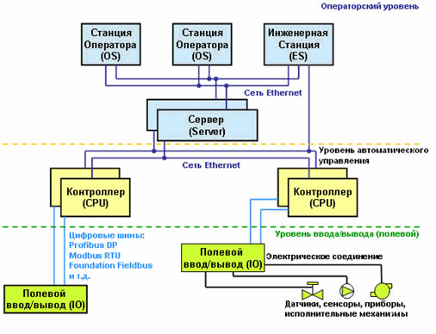
Пример структурной схемы распределенной АСУ

Slide 7
Уровни АСУ
На верхнем уровне с участием оперативного персонала решаются задачи диспетчеризации процесса, оптимизации режимов, подсчета технико-экономических показателей производства, визуализации и архивирования процесса, диагностики и коррекции программного обеспечения системы. Верхний уровень АСУ ТП реализуется на базе серверов, операторских (рабочих) и инженерных станций.
На среднем уровне – задачи автоматического управления и регулирования, пуска и останова оборудования, логико-командного управления, аварийных отключений и защит. Средний уровень реализуется на основе программируемого логического контроллера (ПЛК).
Нижний (полевой) уровень АСУ ТП обеспечивает сбор данных о параметрах технологического процесса и состояния оборудования, реализует управляющие воздействия. Основными техническими средствами нижнего уровня являются датчики и исполнительные устройства, станции распределенного ввода/вывода, пускатели, концевые выключатели, преобразователи частоты.

